Slide 1

人教版必修2
第七章 机械能守恒定律
第五节 探究弹性势能的表达式

Slide 2
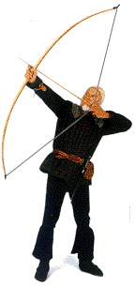
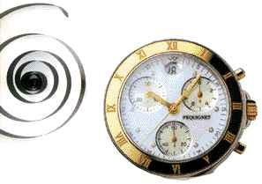
弹性势能
弓被拉开时，发生了弹性形变，因而具有势能。
手表中的发条上满后，具有很大的势能，发条对外做功带动手表中机械运转。

Slide 3
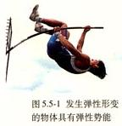
弹性势能
1、概念
发生弹性形变的物体的各部分之间，由于有弹力的相互作用，也具有势能，这种势能叫做弹性势能。
讨论：
弹性势能可能跟哪些因素有关？

Slide 4
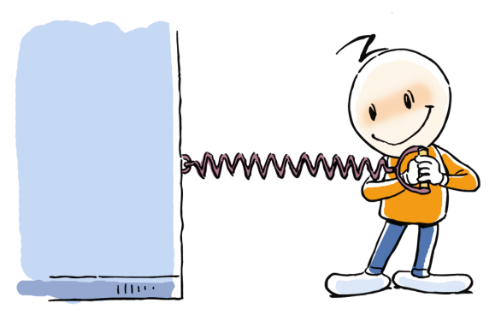
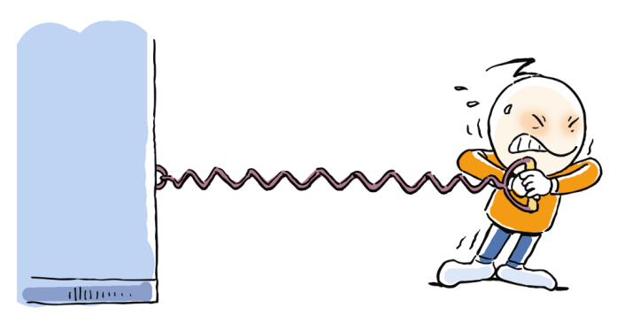
二、探究弹性势能的表达式
1、弹性势能的表达式可能与哪几个物理量有关？（类比、猜想）
1、弹簧的长度
2、劲度系数
2、弹簧的弹性势能与拉力所做的功有什么关系？（类比、进一步建构功能关系思想）
W_{外}→E_{弹}

Slide 5
弹性势能
发生弹性形变的物体，在恢复原状时能够对外界做功，因而具有能量，这种能量叫做弹性势能。
弹簧的弹性势能跟弹簧被拉伸或压缩的长度有关，被拉伸或压缩的长度越长，恢复原状时对外做的功就越多，弹簧的弹性势能就越大.弹簧的弹性势能还跟弹簧的劲度系数有关，被拉伸或压缩的长度相同时，劲度系数大的弹簧的弹性势能大。

Slide 6
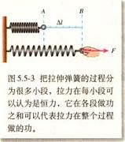

弹簧的弹性势能
1、弹簧的长度为原长时，它的弹性势能为0。
2、弹簧的弹性势能的影响因素： (1)弹簧被压缩或拉伸的形变越大，其弹性势能越大。 (2)不同弹簧的劲度系数不同，相同形变的弹性势能也不同。

Slide 7
3、弹力做功与弹性势能变化的关系
弹力做正功，弹性势能减少；
弹力做负功，弹性势能增加。

Slide 8
弹性势能
蹦极是一项适宜于青年人的富有刺激的新兴运动。蹦极者先从制高点作自由落体运动， 转化为 ；当达到蹦极索的自由长度后， 会向 和 转化；当达到蹦极索的最大伸展长度时，弹性势能达到 值。然后继续上下弹数次，完成全过程。
重力势能
动能
重力势能
动能
弹性势能
最大

Slide 9
1、我们的探究的过程是怎样的？
（1）提出问题：弹簧的弹性势能的表达式是怎样的？
（2）猜想:弹性势能可能与哪些因素有关？
（3）弹性势能与做功有什么关系？
（4）怎样计算拉力的功？
（5）得出探究结果
2、探究方法
猜想与假设.类比.迁移.微元.图象.数学推理等,这些都是科学探究的一般研究方法

Slide 10
类比，就是将同类型的事物或问题进行对比，从中找出规律性的东西。类比的方法，是物理学中一种重要的研究方法。
在本节课的探究活动中，采用类比研究方法的地方主要有：
① 研究弹性势能的出发点，将重力势能与弹性势能类比。讨论重力势能从分析重力做功入手，讨论弹性势能则从分析弹力做功入手。
② 弹性势能表达式中相关物理量的猜测，将重力势能与弹性势能、重力与弹力类比。重力势能与物体被举起的高度有关，所以弹性势能很可能与弹簧被拉伸的长度有关。弹力与重力的变化规律不一样，弹性势能与重力势能的表达式很可能也不一样。

Slide 11
③ 计算拉力所做的功，与计算匀变速直线运动的位移类比。
计算匀变速直线运动的位移时，将位移分成很多小段，每一小段的速度可近似认为相等，物体在整个过程中的位移等于各小段位移之和。计算拉力所做的功，可将弹簧的形变过程分成很多小段，每一小段的拉力可近似认为是不变的，拉力在整个过程中的功等于各小段功之和。
④ 计算各小段功的求和式，将由v— t图象求位移与由
F—l图象求功类比。
v— t图象下的相关面积表示位移，F—l图象下的相关面积则表示功。

Slide 12
课堂练习
1、关于重力做功和物体的重力势能，下列说法正确的是： ( )
A、当重力对物体做正功时，物体的重力势能一定减少；
B、物体克服重力做功时，物体的重力势能一定增加；
C、地球上任何一个物体的重力势能都有一个确定值；
D、重力做功的多少与参考平面的选取无关。
ABD

Slide 13
2、物体在运动过程中，克服重力做功为50J，则： ( )
A、重力做功为50J；
B、物体的重力势能一定增加了50J；
C、物体的重力势能一定减少50J；
D、重力做了50J的负功。
BD
3、一人托20N的物体先竖直向下移动0.5m，接着水平移动1m。这过程中，重力做功为 J，物体的重力势能减少量为 J。
10
10

Slide 14
4、在排球比赛中，某运动员用400N的力把质量为270g的排球从2.8m的高度扣向对方的场地中，在球被扣到落地过程中，排球的重力势能变化了多少？（g取10m/s²）
解：选地面为参考平面，则Δh＝2.8m
E_{P}＝mgΔh＝0.27×10×2.8J＝7.56J
答：势能减少了7.56J。
研究重力势能问题的步骤：
1、选取研究对象；
2、选择参考平面；
3、确定物体初末位置相对参考平面的高度；
4、利用重力做功合重力势能改变的关系。

Slide 15


